Slide 1
Perbandingan Kinerja Algoritma KNN dan Logistic Regression dalam Mendeteksi Stress pada Teks
Kelompok 2

Slide 2

Anggota Kelompok Visualisasi Data
Hafizh Raihan Kurnia Putra (205150207111005)
Ja’far Shidqul Azzam (205150201111006)
Muhammad Rusdy Hanan (205150207111015)

Slide 3

Stress
Stress bisa didefinisikan sebagai kondisi dari kekhawatiran atau tekanan mental yang disebabkan oleh situasi sulit yang dialami oleh seseorang.
Orang yang stress cenderung tidak bisa beraktivitas dengan normal. Stress bisa diobati secara mandiri dengan melakukan manajemen stress. Manajemen stress dilakukan dengan mencari solusi dari penyebab stress tersebut.

Slide 4
Goal Project
Dalam proyek kali ini topik permasalahan yang akan diangkat adalah terkait dengan deteksi stress pada text. Pada proyek ini kami akan mencari kata-kata yang sering disebut oleh orang yang mengalami tekanan stress dalam postingan Reddit. Dengan menggunakan kumpulan kata-kata tersebut, kami akan melakukan deteksi stress (klasifikasi) pada teks.
Diharapkan model ini dapat berguna untuk melakukan deteksi stress berdasarkan teks dari postingan sehingga kita dapat langsung mengambil tindakan yang tepat.

Slide 5
Dataset
Dataset yang digunakan merupakan dataset yang berisi komentar-komentar yang ditulis orang-orang dalam sosial media Reddit.
Dataset ini berisi dua kolom. Kolom yang pertama berisi teks-teks yang ditulis yang tipe datanya string dengan panjang yang berbeda-beda, dan kolom yang kedua sebagai label yang menunjukkan apakah teks tersebut mengindikasi seseorang sedang dalam kondisi stress atau tidak dimana 0 mengindikasikan tidak stress dan nilai 1 mengindikasikan stress.

Slide 6
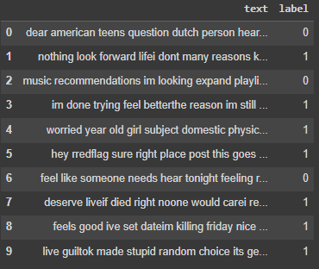
Dataset
https://www.kaggle.com/code/sujithmandala/mental-health-analysis-nlp/input

Slide 7
Pre-Processing

Slide 8

Preprocessing
Preprocessing dilakukan dalam beberapa tahap:
Tahap pertama adalah menangani missing value dan data duplikat.
Tahap Selanjutnya adalah melakukan cleaning pada kolom teks.

Slide 9
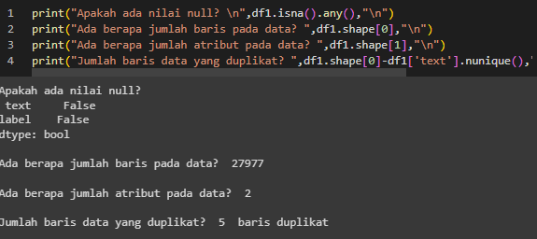
Mengecek missing value dan data duplikat

Slide 10
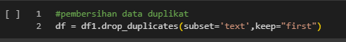
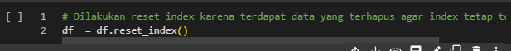
Mengatasi Data Duplikat

Slide 11
Cleaning pada teks
Proses cleaning pada teks dilakukan dengan bantuan library nltk (natural language toolkit).
Menghilangkan tag html
Menghilangkan karakter non-alphabet
Mengubah semua huruf ke lowercase
Memecah teks menjadi bagian yang terpisah dalam proses tokenisasi
Melakukan penghapusan stopword.

Slide 12
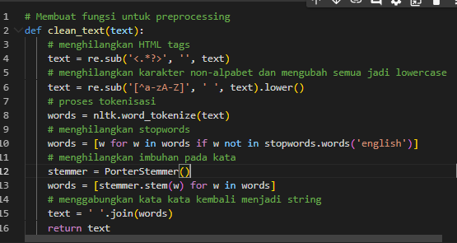
Cleaning pada teks

Slide 13
EDA
Exploratory Data Analysis

Slide 14
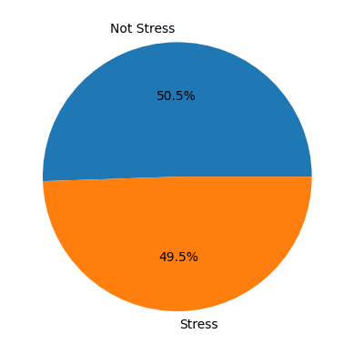
Distribusi Kelas
Label kelas 0 (tidak stress) memiliki frekuensi yang lebih banyak dibandingkan label kelas 1 (stress). Label kelas 1 memiliki persentase jumlah tweet sebanyak 49.5%, sedangkan label kelas 0 memiliki persentase jumlah tweet sebanyak 50.5%. Perbedaan 1% tersebut terlihat tidak signifikan karena hal tersebut berarti data berlabel 0 (Tidak Stress) hanya lebih banyak 280 data daripada data berlabel 1 (Stress).

Slide 15
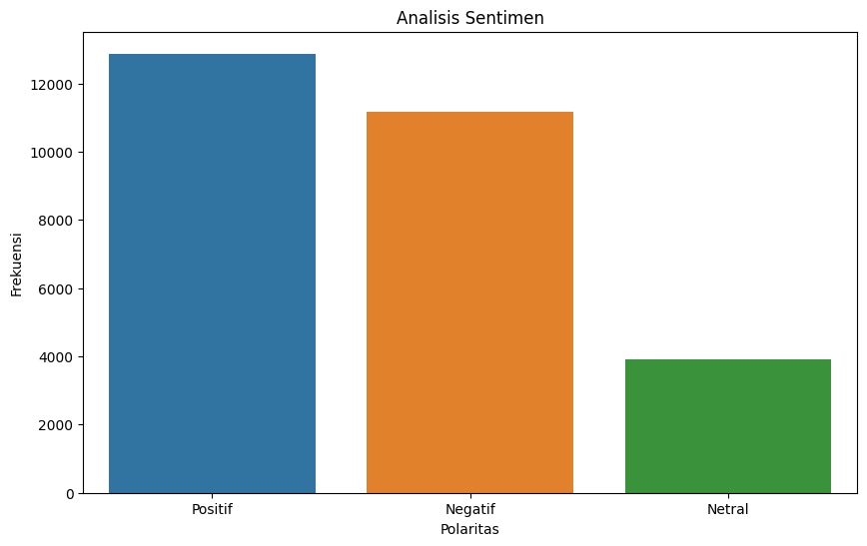
Sentimen Analisis
Berdasarkan analisis pada data yang dikumpulkan, dapat kita lihat bahwa dari 27.000 postingan yang ada di media sosial, beberapa cenderung memiliki konten positif dan netral yaitu sekitar 60%, dan konten negatif memiliki nilai 40%.

Slide 16
Bagaimana perbedaan postingan orang yang tidak stres dengan orang yang stres?

Slide 17
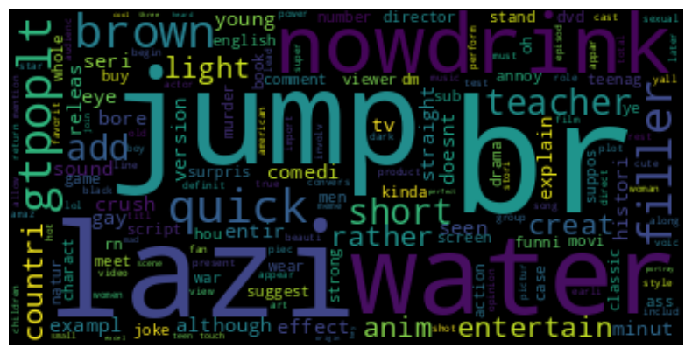
WordCloud Positif
(Tidak Stres)
Dengan menggunakan WordCloud, kita dapat melihat kata-kata dengan frekuensi tinggi pada dataset.
Postingan yang positif cenderung berisi kata-kata dari topik yang bersifat acak dan bebas terkait hal-hal di sekitar mereka.

Slide 18
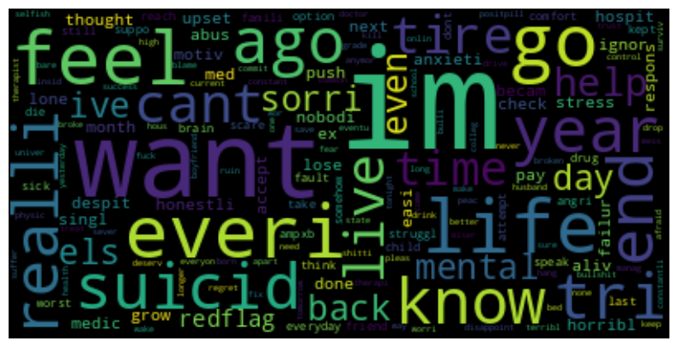
WordCloud Negatif (Stres)
Berbeda dengan postingan reddit negatif yang didominasi oleh kata-kata yang menunjukkan perasaan mendalam seperti perasaan, meminta maaf, mental, atau kata-kata makian.

Slide 19
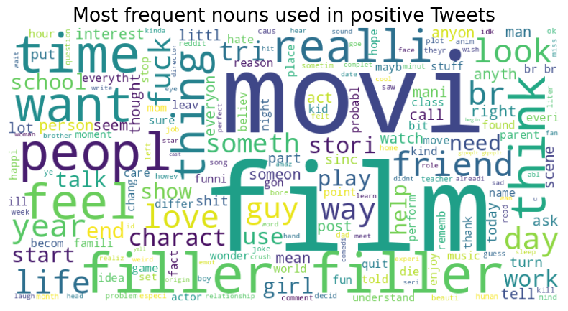
Noun Positif
(Tidak Stres)
Untuk mendapat pengetahuan lebih lanjut maka akan dilakukan pencarian kata benda yang digunakan saja pada data yang stres. Dapat diketahui kata yang sering muncul berkaitan dengan film, bioskop, cerita, dan kesharian mereka.

Slide 20
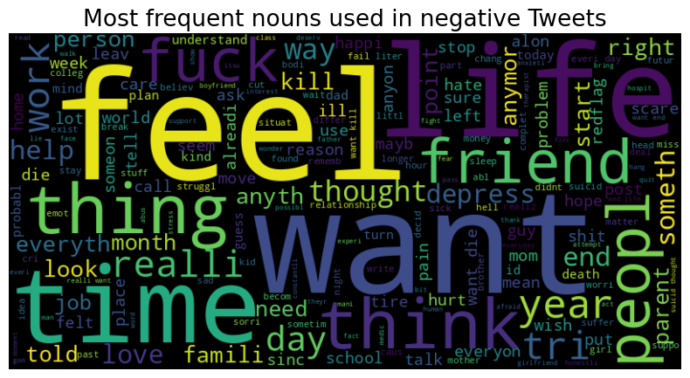
Noun Negatif
(Stres)
Berbeda dengan data yang berlabel positif, pada data yang berlabel negatif dapat diketahui kata yang sering muncul berkaitan dengan perasaan mereka dan entitas orang.

Slide 21
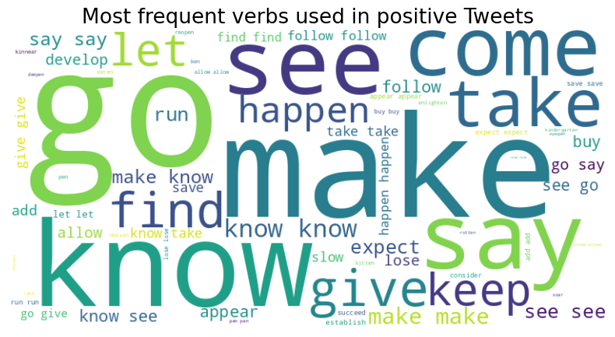
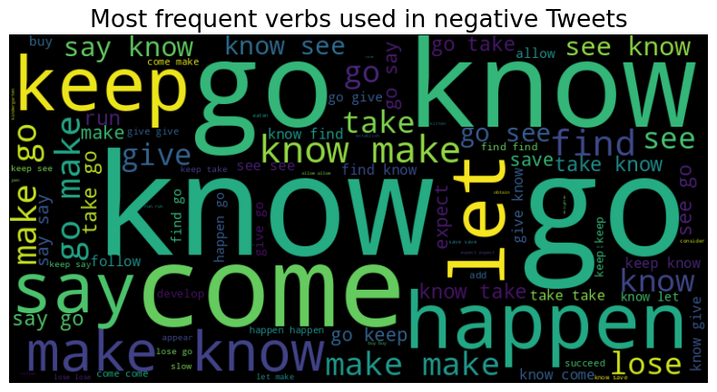
Verb Positive vs Negative
Untuk mendapatkan pengetahuan yang lebih lanjut terkait perbedaan tweet dari orang stress dan tidak stress maka dilakukan untuk melihat penggunaan kata kerja yang digunakan. Dapat diketahui hasilnya bahwa kata kerja yang digunakan pada tweet negatif terlihat lebih beragam dan lebih banyak walaupun kebanyakan kata kerja yang digunakan sama.

Slide 22
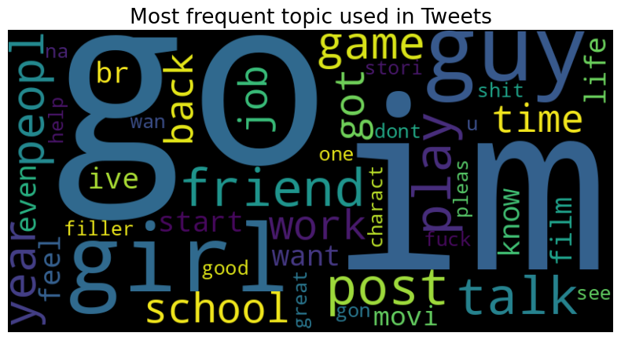
Analisis Topik
Analisis topik dilakukan dengan bantuan LDA (Latent Dirichlet Allocation). Analisis Topik digunakan untuk mendapatkan topik-topik tweet seseorang. Dapat kita lihat dalam visualisasi yang berbentuk wordcloud, terdapat beberpa persoalan seperti orang, teman, kehidupan, perempuan, pekerjaan, film, permainan, gay, perempuan, laki-laki, waktu, dan beberapa penyebab lainnya.

Slide 23
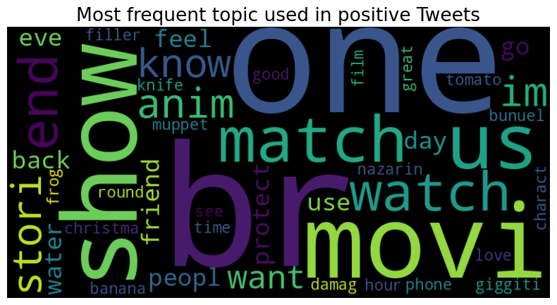
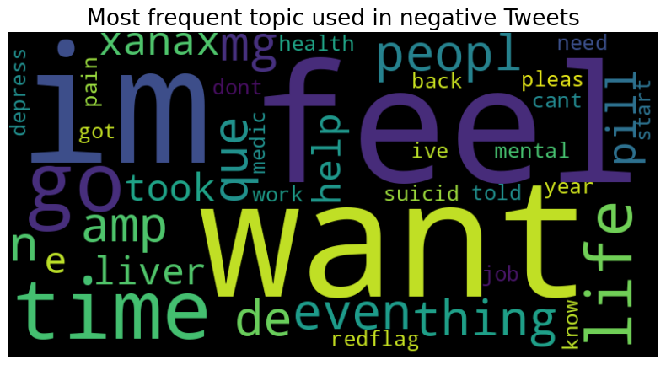
Topik Positive vs Negative
Untuk mendapatkan pengetahuan yang lebih lanjut terkait perbedaan topik tweet dari orang stress dan tidak stress maka dilakukan analisis pada masing-masing label. Dapat diketahui bahwa orang yang tidak stress kebanyakan membahas hiburan seperti film, pertunjukkan, dan anime, sedangkan orang yang stress membahas terkait apa yang mereka rasakan dan mereka inginkan.

Slide 24
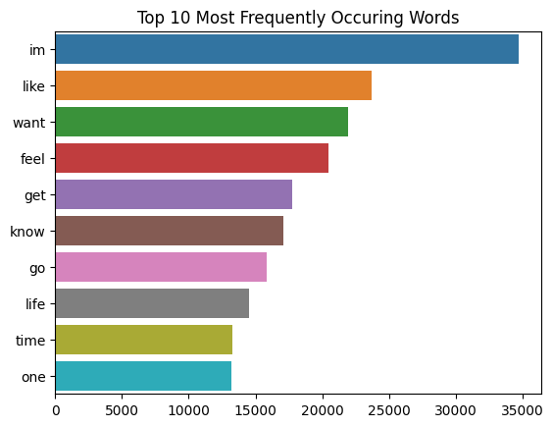
Term Frequency Analysis
Term Frequency Analysis disini dilakukan untuk menganalisis frekuensi kemunculan dari tiap kata. Disini ditampilkan 10 kata yang sering digunakan seseorang dalam menulis sebuah tweets dan frekuensi kemunculannya.

Slide 25
Modeling

Slide 26

Modeling
Modeling dilakukan dengan membentuk model dari algoritma yang kemudian akan dilatih dengan menggunakan data latih. Selain itu, tuning pada hyperparameter juga dilakukan untuk mendapatkan parameter terbaik dari model. Algoritma yang digunakan sendiri adalah Logistic Regression dan KNN sebagai pembandingnya.

Slide 27
Model Logistic Regression
Model Logistic Regression digunakan karena model ini sendiri merupakan algoritma klasifikasi binary yang mudah dipahami dan diimplementasikan. Model ini juga bisa menangani linear dan non linear relationship. Selain itu data yang besar juga salah satu alasan digunakannya model logistic regression.

Slide 28
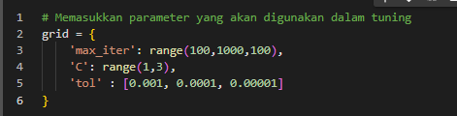
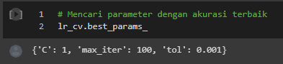
Tuning Hyperparameter Logistic Regression
Tuning hyperparameter pada algoritma Logistic Regression dilakukan dengan menggunakan gridsearchCV dengan crossvalidation berjumlah 10 dengan list hyperparameter yang akan dituning adalah yaitu max_iter, C, dan tol.
Parameter terbaik :
C bernilai 1
nilai max_iter yaitu 100
nilai tol yaitu 0.001

Slide 29
Model KNN
Model KNN digunakan sebagai model pembanding. Model KNN digunakan sebagai model pembanding sendiri merupakan karena KNN juga merupakan salah satu algoritma yang mudah untuk diimplementasikan. Selain itu KNN juga merupakan pilihan bagus sebagai model untuk dataset yang relatif kecil berbeda dengan logistic regression yang cukup baik untuk ukuran data yang besar

Slide 30
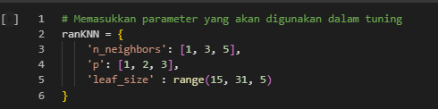
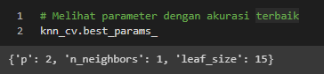
Tuning Hyperparameter KNN
Tuning hyperparameter pada algoritma KNN dilakukan dengan menggunakan randomizedSearchCV dengan crossvalidation berjumlah 10 dengan list hyperparameter yang akan dituning adalah yaitu n_neighbors, p, dan leaf_size.
Parameter terbaik :
p bernilai 2
n_neighbors bernilai 1
leaf_size bernilai 15

Slide 31
Validasi

Slide 32
Validasi
Validasi dilakukan dengan menguji model data yang sudah dilatih dengan data latih dengan hyperparameter sesuai dengan tuning yang telah dilakukan dengan memprediksi data uji yang telah disiapkan. Validasi dilakukan dengan bantuan classification_report untuk menampilkan nilai presisi, recall, f1 score, dan akurasi model. Confusion matrix juga akan ditampilkan.

Slide 33
TF-IDF Vectorizer
Kita juga mengubah data (latih dan test) menggunakan TF-IDF Vectorizer agar mampu dimasukkan ke dalam pelatihan model. TF-IDF Vectorizer bekerja dengan mengubah kata-kata pada teks menjadi angka. Angka tersebut merupakan bobot frekuensi kemunculan kata dalam dokumen-dokumen yang dihitung menggunakan perhitungan TF-IDF.

Slide 34
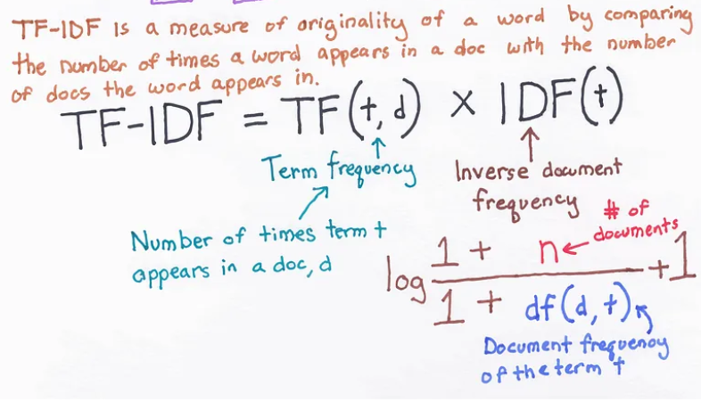
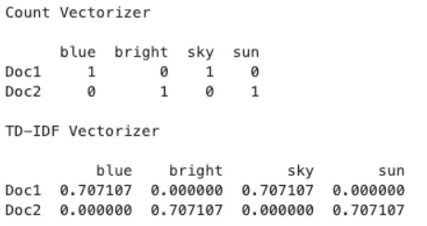
TF-IDF Vectorizer

Slide 35
Validasi Algoritma Logistic Regression

Slide 36
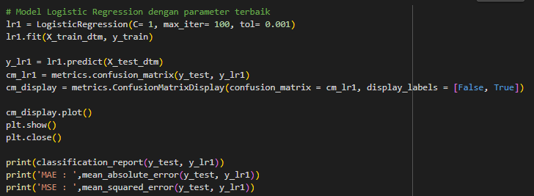
Model Logistic Regression

Slide 37
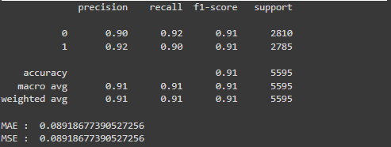
Validasi
Hasil Validasi dari model logistic regression yang telah dibentuk adalah model memiliki akurasi sebanyak 0.91 atau 91 %. Dalam prediksi data berlabel 0, model memiliki presisi bernilai 0.90, recall bernilai 0.92, dan f1 score bernilai 0.91. Sedangkan dalam prediksi data berlabel 1, model memiliki presisi bernilai 0.92, recall bernilai 0.90, dan f1 score bernilai 0.91.

Slide 38
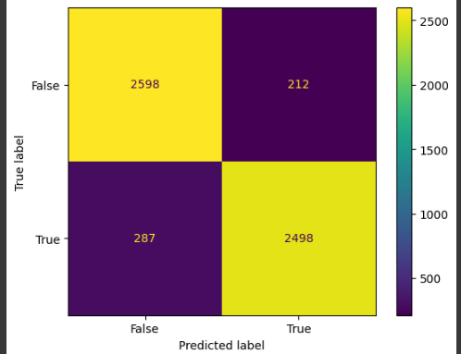
Confusion Matrix

Slide 39
Validasi Algoritma KNN

Slide 40
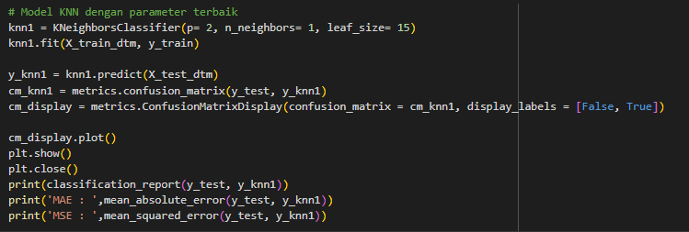
Model KNN

Slide 41
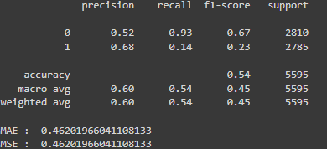
Validasi
Hasil Validasi dari model KNN yang telah dibentuk adalah model memiliki akurasi sebanyak 0.54 atau 54 %. Dalam prediksi data berlabel 0, model memiliki presisi bernilai 0.52, recall bernilai 0.93, dan f1 score bernilai 0.67. Sedangkan dalam prediksi data berlabel 1, model memiliki presisi bernilai 0.68, recall bernilai 0.34, dan f1 score bernilai 0.23.

Slide 42
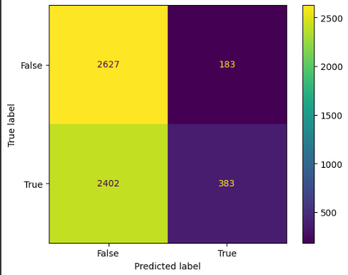
Confusion Matrix

Slide 43
Visualisasi Hasil Klasifikasi

Slide 44
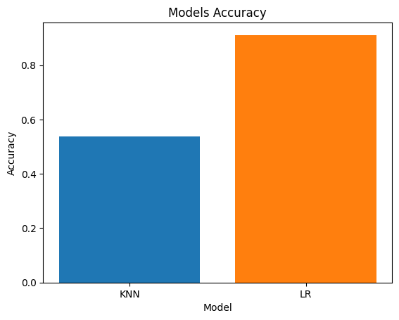
Akurasi

Slide 45
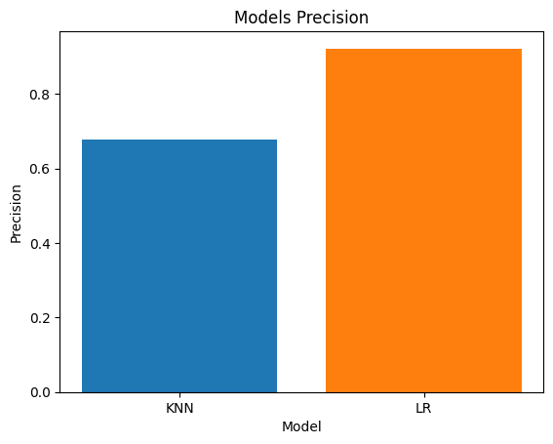
Presisi

Slide 46
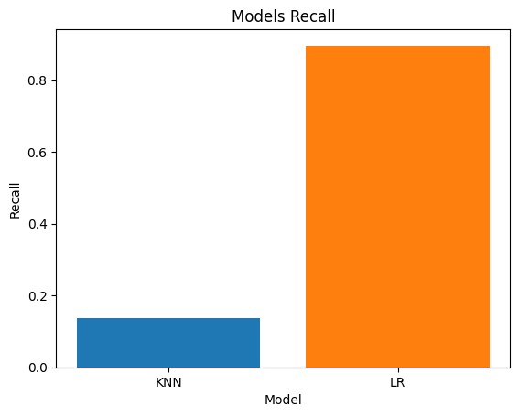
Recall

Slide 47
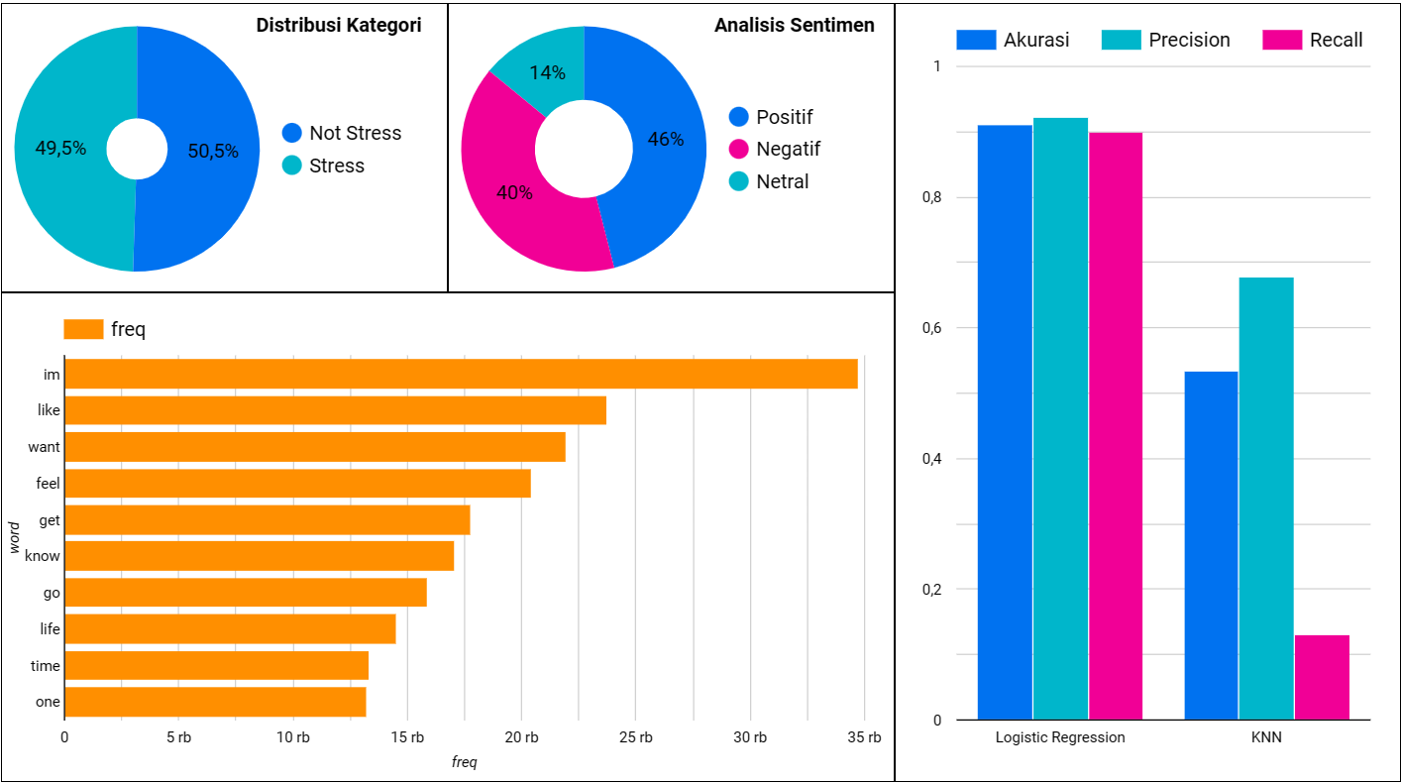
Dashboard
https://lookerstudio.google.com/reporting/57577315-886b-41a7-ab1f-504eb0a50b64

Slide 48
Storytelling

Slide 49
Bagaimanakah seseorang saat stres bermedia sosial ?
Stres merupakan kondisi yang sering terjadi di sekitar kita dan bisa dialami oleh semua orang. Di media dimana seseorang saling berbagi terkait keadaan mereka baik saat dalam kondisi susah atau senang, banyak ditemui orang-orang yang mengalami stres dan mengeluh terkait kehidupan mereka yang tidak berjalan sesuai yang diinginkan lewat tweet mereka.

Slide 50
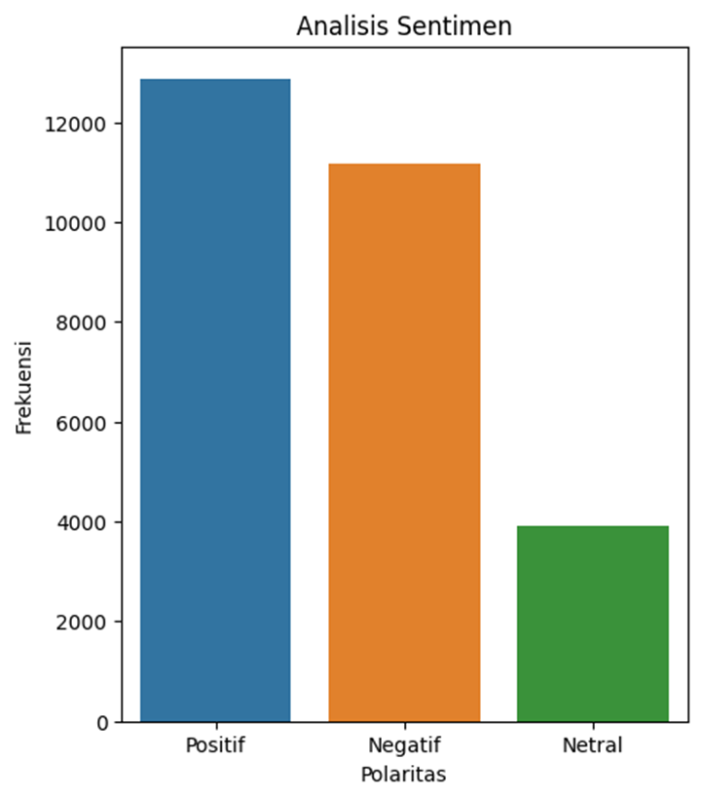
Berdasarkan analisis pada data yang dikumpulkan, dapat kita lihat bahwa dari 27.000 tweet, lebih dari 12.000 tweet memiliki isi negative, sekitar 10.000 mengandung isi yang bersifat netral, dan sisanya yaitu sekitar 4000 tweet memiliki konten yang bersifat negatif.
Dapat kita ketahui dari data tersebut tweet-tweet yang ada di media sosial cenderung memiliki konten positif dan netral yaitu sekitar 81%, hanya sedikit saja yang berisi konten negatif yaitu bernilai 19%.

Slide 51
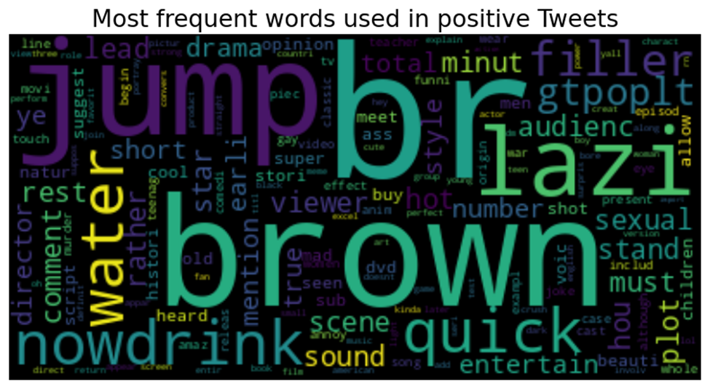
Apa perbedaan isi tweet orang yang stress dan orang yang tidak stress?
Berdasarkan analisis terhadap isi-isi tweet yang ditunjukkan gambar, tweet yang positif cenderung berisi topik-topik acak dan bebas terkait hal-hal di sekitar mereka.

Slide 52
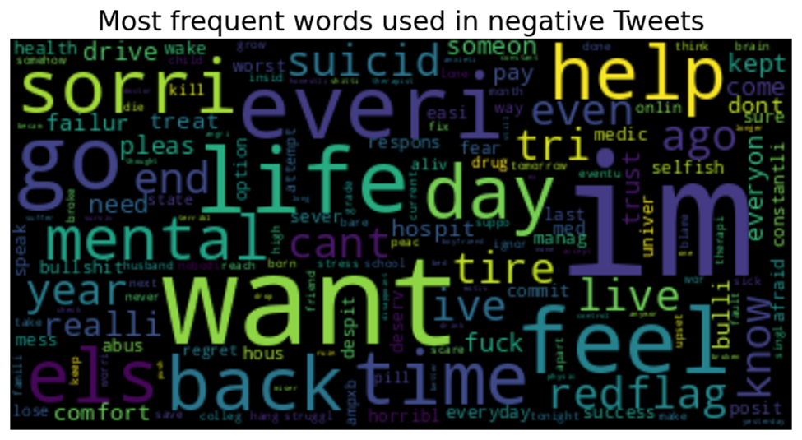
Hal ini kontras dengan tweet yang bersifat negatif yang didominasi oleh kata-kata yang menunjukkan perasaan mendalam yang ditunjukkan gambar dibawah seperti perasaan, meminta maaf, mental, meminta bantuan, atau kata-kata makian.

Slide 53
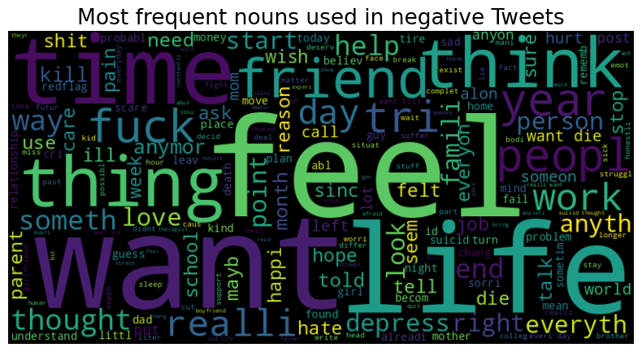
Apa penyebab stres kebanyakan orang?
Untuk mengetahui penyebab atau hal-hal yang membuat seseorang menjadi stress kita dapat melihat kata benda yang sering muncul dalam tweet negatif dibandingkan tweet positif. Dari pengamatan yang dilakukan seperti pada gambar dibawah

Slide 54
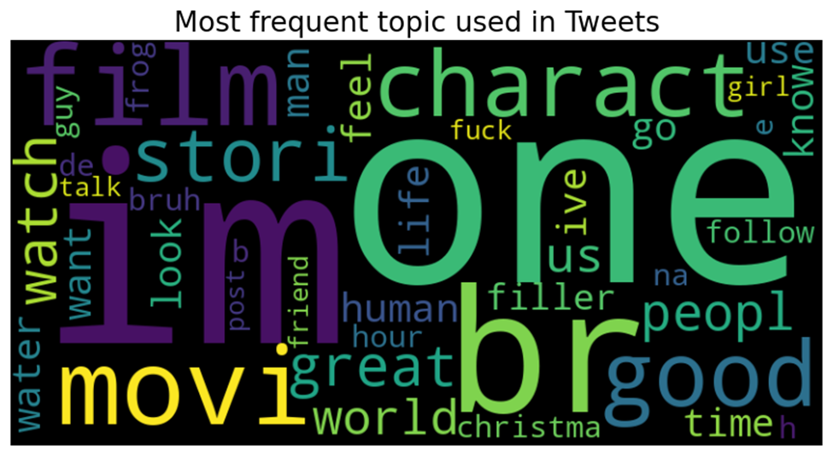
Pada tweet yang berlabel negatif atau menunjukkan orang stres dapat diketahui kata yang sering muncul berkaitan dengan perasaan mereka, keinginan mereka, kehidupan mereka dan entitas orang seperti teman. Berbeda dengan kata benda yang sering muncul pada tweet yang tidak stres dimana tulisan yang sering muncul yang digambarkan dengan ukuran yang besar berkaitan dengan film, bioskop, dan cerita mereka.
Mengetahui topik-topik yang digunakan dalam tweet juga bisa membantu kita untuk mengetahui penyebab-penyebab orang stres. Pada gambar dibawah kita bisa melihat topik-topik yang sering diangkat dalam sebuah tweet adalah terkait dengan film, cerita, karakter, bioskop, dan sebagainya.

Slide 55
Namun dengan menganalisis secara mendalam terkait topik pada tweet negatif, kita dapat mengetahui penyebab-penyebab orang menjadi stres dan menulis postingan negatif untuk mengeluhkan keadaan mereka. Hasilnya dapat kita lihat pada gambar dibawah yaitu penyebab-penyebab orang menjadi stres adalah seperti perasaan dan keinginan mereka, waktu, kehidupan, dan sebagainya.

Slide 56
Hal ini berbeda dengan topik-topik yang diangkat pada tweet positif seperti yang ditunjukkan pada gambar dibawah yang kebanyakan membahas hiburan atau hobi seperti film, pertunjukkan, dan anime

Slide 57
Jadi dapat kita simpulkan bahwa orang-orang yang stres menulis topik terkait perasaan, meminta maaf, mental, meminta bantuan, atau kata-kata makian berbeda dengan orang tidak stres yang kebanyakan menulis hal acak yang ada di keseharian mereka. Penyebab stres kebanyakan berdasarkan tweet mereka juga kebanyakan berkaitan dengan keinginan dan perasaan mereka yang merasa tidak terpenuhi dalam kehidupan mereka. Teman dan orang juga menjadi salah satu penyebab kebanyakan orang menjadi stres.
Link storytelling : https://docs.google.com/document/d/1Xk29QyCS-Lb-TlPC6WtvMOmoTaGDi45YWCkUOVK1EDk/edit?usp=sharing

Slide 58
Sekian, Terima Kasih

